Slide 1
프로젝트
유즈케이스 다이어그램
IT-AN-01
시스템명: | 서브시스템명
버전: | Ver.1.0

Slide 2
개 정 이 력
No | 버전 | 변경일 | 변경사유¹ | 변경내용² | 작성자 | 승인자
¹변경 사유: 변경 내용이 이전 문서에 대해 신규작성/추가/수정/삭제/검토/승인 인지 선택 기입
²변경 내용: 변경이 발생되는 위치와 변경 내용을 자세히 기록(장.절과 변경 내용을 기술한다.)

Slide 3
목 차
대제목                                                                 3
  1.1 소제목1                                                           4
  1.2 소제목2
2.
3.
4.
5.

Slide 4
액터 : 비즈니스의 기능이 수행됨에 있어서 상호작용을 주고 받는 능동적인 구성 요소
Activity Diagram
패키지 다이어그램 : 모델전체에 대한 구조적 이해를 돕고 업무영역의 단위 분담
u
유스케이스 : 분명한 시작과 종료를 가지면서 중간 과정을 쉬지않고 연속적으로 수행되는 일련의 작업
generalization : 특정의 유스케이스나 클래스의 ‘일반화’ 관계 표현
bi-directional association : 액터와 유스케이스 간의 관계(relationship) 표현
dependency : 한 요소의 변화가 다른 요소에게 영향을 끼치는 관계를 의미하는 것으로 같은 레벨을 의미. include/extend/realization의 stereotype으로 표현

Slide 5
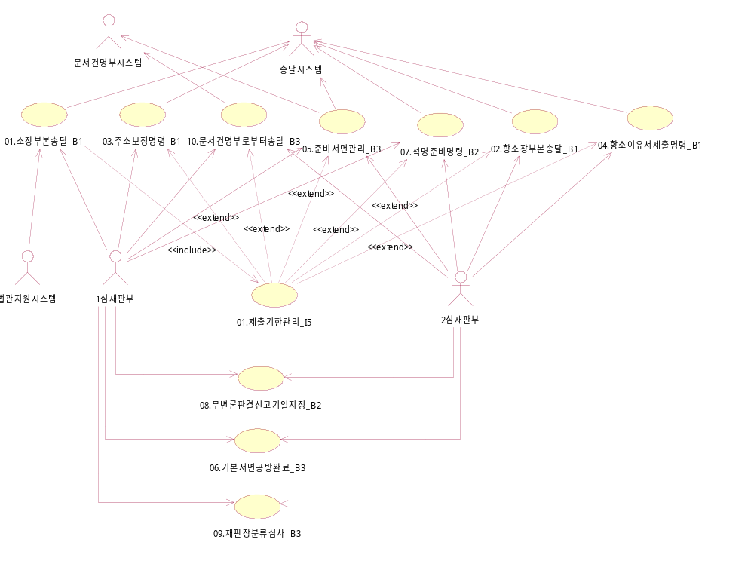
2.3 UC02 서면공방관리

Slide 6
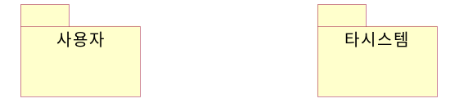
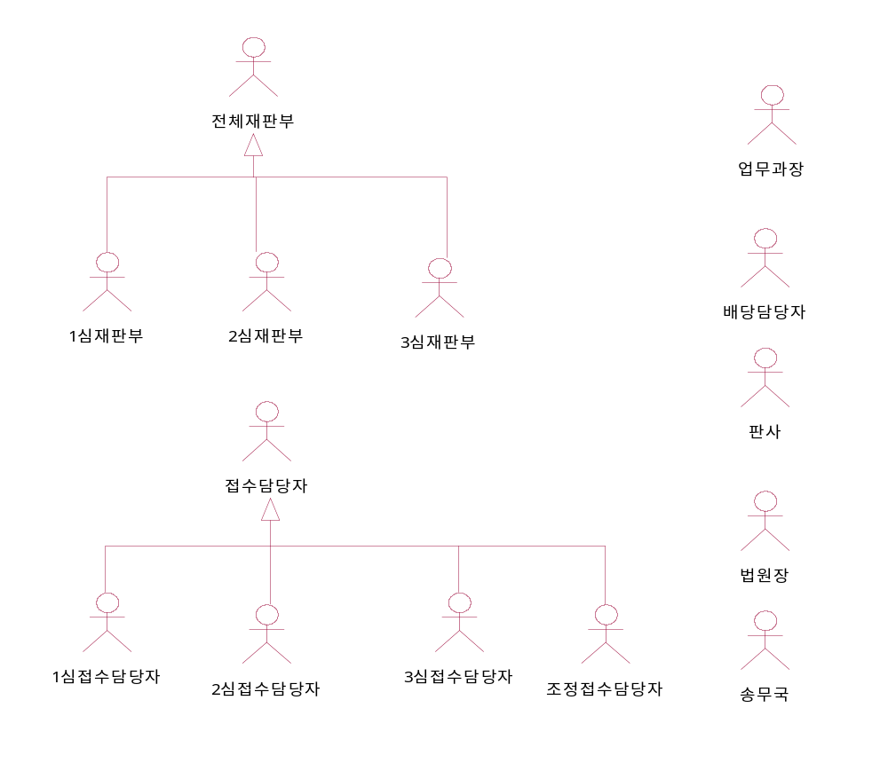
3. Actor 패키지 다이어그램
3.1 Actor 패키지 다이어그램
3.2 사용자

